Slide 1
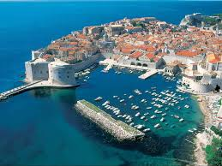
HRVAŠKA

Slide 2
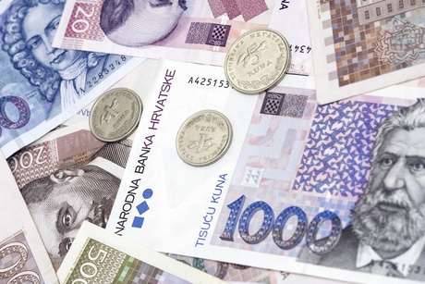
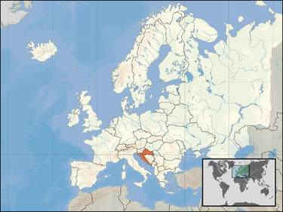
Splošne značilnosti države
Uradno ime: Republika Hrvaška
Glavno mesto: Zagreb
Uradni jezik: hrvaški
Denarna enota: kina (HRK)
Površina: 56.594 km²
Lega: Jugozahodna Evropa
1244 otokov

Slide 3
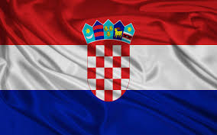
Zastava, grb in himna
Lijepa naša domovino

Slide 4
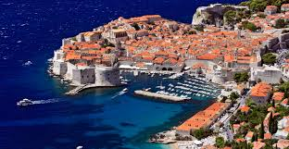
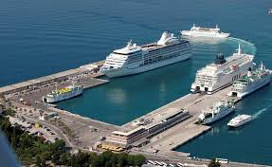
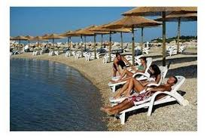
Gospodarstvo
DUBROVNIK
Turizem
Ribištvo
Pristanišča
Naftna nahajališča
5835km obale (139× več)
SPLIT
NOVIGRAD

Slide 5
Kulinarika
Poleg standardne mednarodne kuhinje, ki je zastopana v vseh restavracijah in hotelih, so zelo priljubljene lokalne specialitete na žaru, jedi izpod peke, jagnjetina, svinjina in perutnina. Omenimo Gavrilovićeve salame, dalmatinski pršut, slane sardele, ovčji sir, pekoče slavonske klobasice, posebna poslastica za marsikoga pa so školjke in škampi, pripravljeni na žaru ali z buzaro.

Slide 6
Fritule
1/2 kg moke
2 jajci
5 dag sladkorja
3 dcl mleka
3 dag kvasa
malo ruma
naribana limonina lupina
malo soli
rozine
V toplem mleku razdrobimo kvas in pustimo vzhajati 15 minut. Vse sestavine zmešamo in stepamo s kuhalnico, da dobimo gladko, mehurjasto testo. Pustimo ga, da še nekoliko vzhaja. Z žlico zajemamo testo in ga polagamo v vrelo oljčno olje ter jih cvremo toliko časa, da postanejo zlato rjave barve. Ocvrte fritule polagamo na papirnati prtiček, da se odcedijo. Potresemo jih s sladkorjem v prahu in jih ponudimo še vroče.

Slide 7
Viri
https://sl.wikipedia.org/wiki/Fritule
https://www.dnevnik.si/1042595857

